Slide 1

MÓDULO 7 · ÓPTICA GEOMÉTRICA E FÍSICA · AULA 91
Câmara Escura de Orifício
Semelhança de triângulos
Câmara Escura de Orifício (Semelhança de triângulos)

Slide 2
Para começar
Como formar a imagem de uma vela numa parede usando só uma caixa fechada com um furo pequeno, sem nenhuma lente?
POSSOR · Óptica Geométrica e Física · Aula 91
2

Slide 3
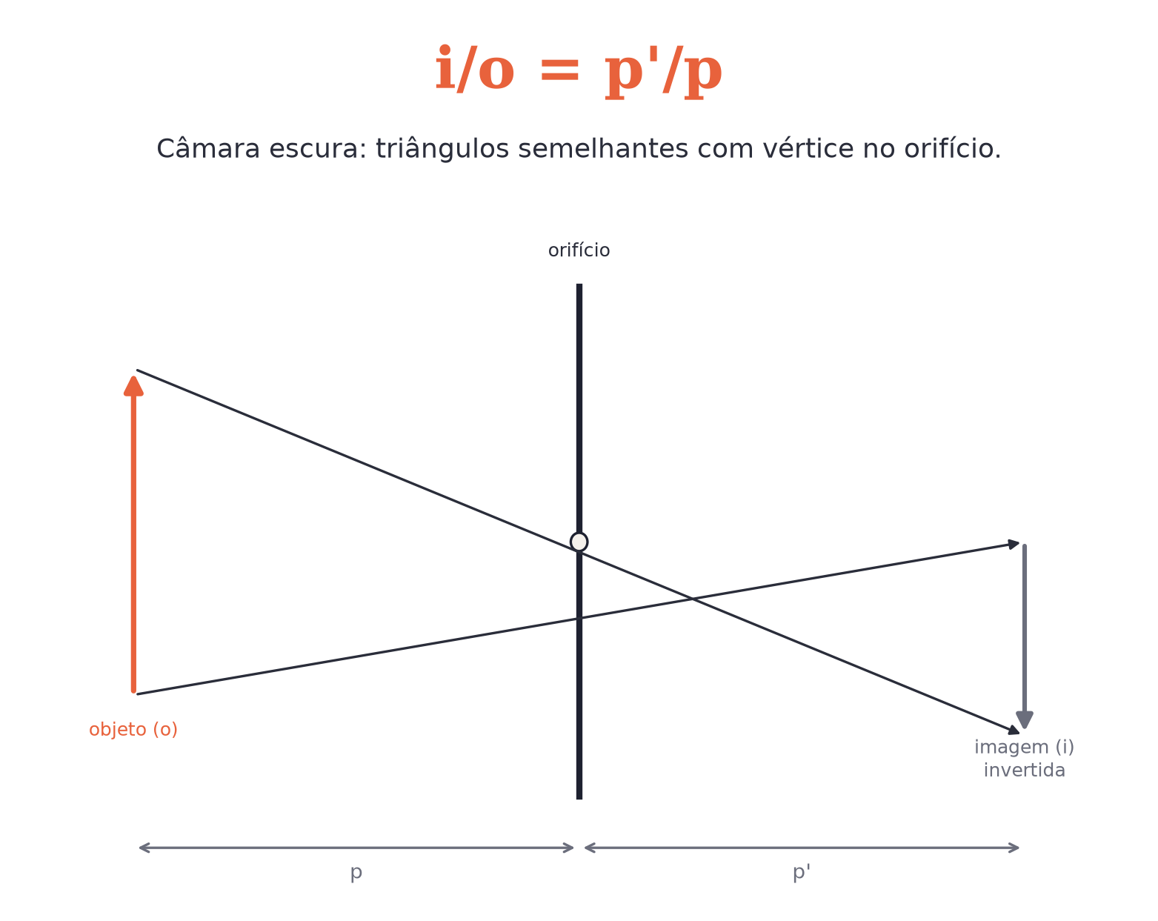
O conceito central
Os raios de luz cruzam no orifício e formam uma imagem real e invertida — os triângulos formados são semelhantes: i/o = p'/p.
POSSOR · Óptica Geométrica e Física · Aula 91
3

Slide 4
Como funciona
A relação de semelhança conecta objeto e imagem:
• i = altura da imagem, o = altura do objeto
• p' = distância orifício-imagem, p = distância orifício-objeto
POSSOR · Óptica Geométrica e Física · Aula 91
4

Slide 5

Cuidado com essa armadilha
A imagem sai invertida não por defeito — é consequência geométrica inevitável dos raios se cruzarem exatamente no orifício.
POSSOR · Óptica Geométrica e Física · Aula 91
5

Slide 6
Exemplo resolvido
Objeto de 2 m a 8 m do orifício; anteparo a 0,4 m.
i/o = p'/p
i/2 = 0,4/8
i = 0,1 m
POSSOR · Óptica Geométrica e Física · Aula 91
6

Slide 7
Roteiro de hoje
1
Pergunta inicial
2
Triângulos semelhantes
3
i/o = p'/p
4
Exercícios
POSSOR · Óptica Geométrica e Física · Aula 91
7

Slide 8

Hora dos Exercícios — Fixação
QUESTÃO 1
Um objeto de 2 m de altura está a 8 m de uma câmara escura de orifício. O anteparo está a 0,4 m do orifício. Calcule a altura da imagem formada.
💡 Dica
Monte a proporção com cuidado: i e o do lado do objeto/imagem; p' e p do lado das distâncias.
POSSOR · Óptica Geométrica e Física · Aula 91
8

Slide 9

Gabarito e Encerramento
Resposta
i/o = p'/p ⇒ i/2 = 0,4/8 ⇒ i = 2×0,4/8 = 0,1 m (10 cm).
Resumo da Aula
A câmara escura forma imagem real e sempre invertida.
• Reduzir a distância do objeto ao orifício aumenta o tamanho da imagem.
Próxima aula: Reflexão da Luz (Leis da reflexão).
POSSOR · Óptica Geométrica e Física · Aula 91
9

